Slide 1
Проектная деятельность в средней группе МКДОУ «Д/с №29» Направленность лэпбука - «Лексические темы».
Воспитатель: Коньчева Татьяна Николаевна

Slide 2
Время проведения проекта: 2018-2019 учебный год.
Вид проекта: педагогический.
Тип проекта: исследовательский, практико-ориентированный.
Участники проекта: дети дошкольного возраста, воспитатель, родители
Продолжительность проекта: долгосрочный: начало - сентябрь 2018г., окончание - май 2019г.

Slide 3
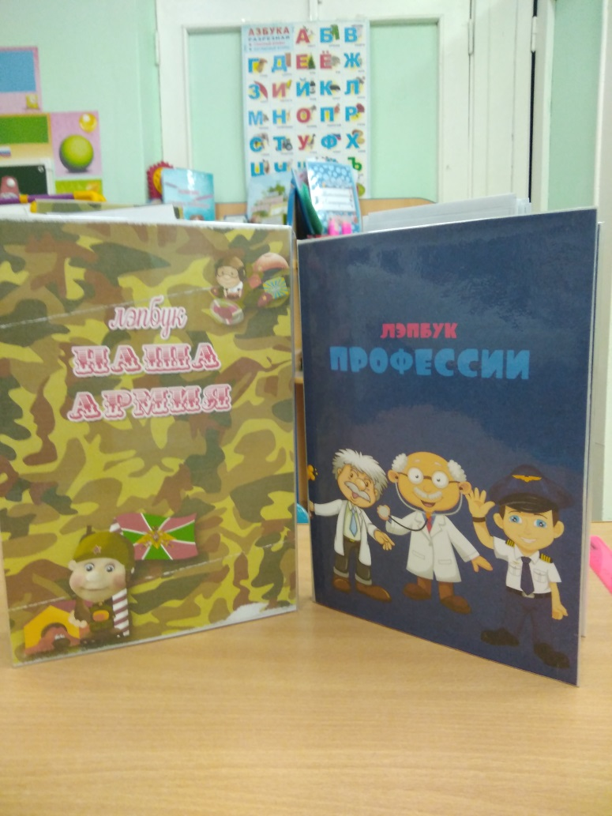
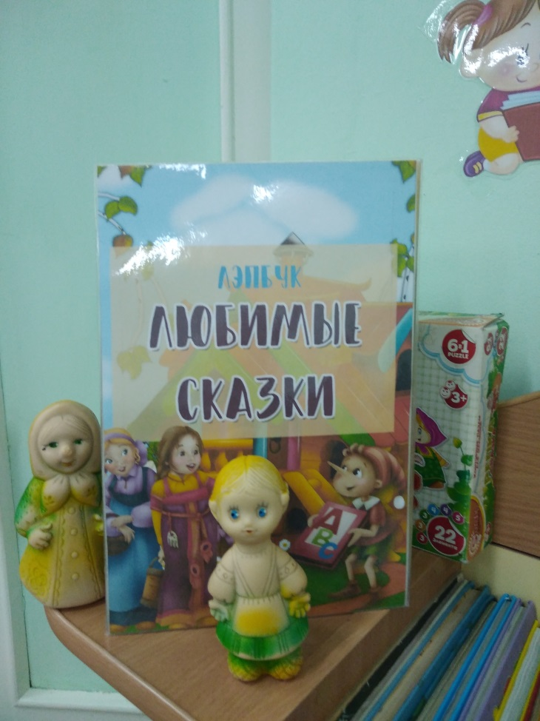
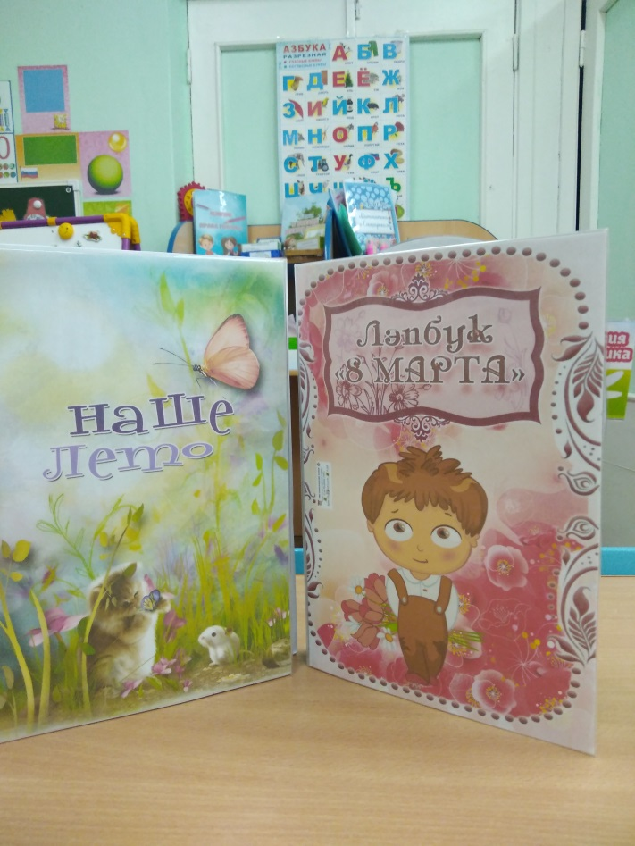
Актуальность проекта: Проблема формирования познавательной активности детей дошкольного возраста

Slide 4
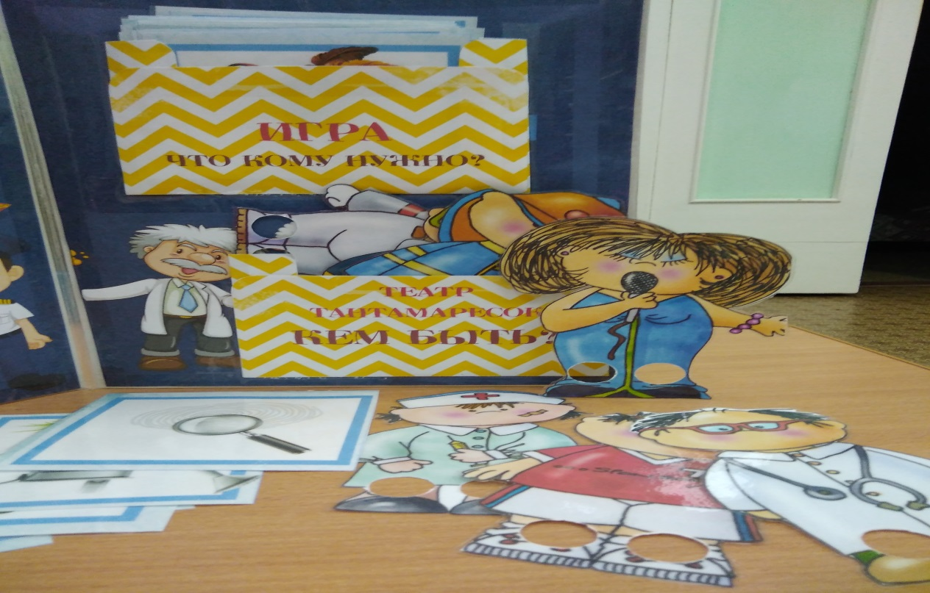
Одним из перспективных методов, способствующих решению данной проблемы, является лэпбук.
Лэпбук – это универсальное пособие, которое может быть итогом проектной и самостоятельной деятельности детей, тематической недели, предусмотренной основной образовательной программой дошкольной образовательной организации. Может быть использован при реализации любой из образовательных областей, обеспечивая их интеграцию.

Slide 5
Этапы моего проекта:
I этап - Подготовительный.
• Разработка темы;
• Формулировка цели проекта;
• Подбор и изучение методической литературы по данной теме;
• Подбор дидактического материала и пособий.
II этап – Основной.
На данном этапе проводилась следующая работа:
• Проведение фронтальной, подгрупповой и индивидуальной деятельности на занятиях
• Использование дидактических игр
• Художественно-эстетическое развитие (лепка, рисование, аппликация, ручной труд);
• Совместная деятельность воспитателей, детей и родителей.
III этап Заключительный
Итоги реализации проекта : Лепбуки на различные темы.

Slide 6
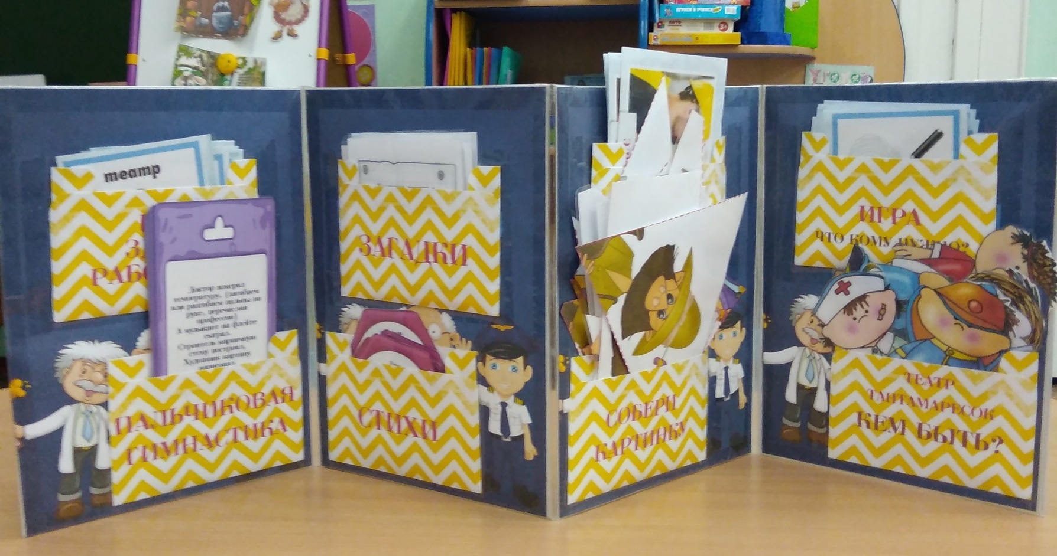
Содержание и методы обучения дошкольников направлены на развитие внимания, памяти, творческого воображения, на выработку умения сравнивать, выделять характерные свойства предметов, обобщать их по определенному признаку, получать удовлетворение от найденного решения.

Slide 7
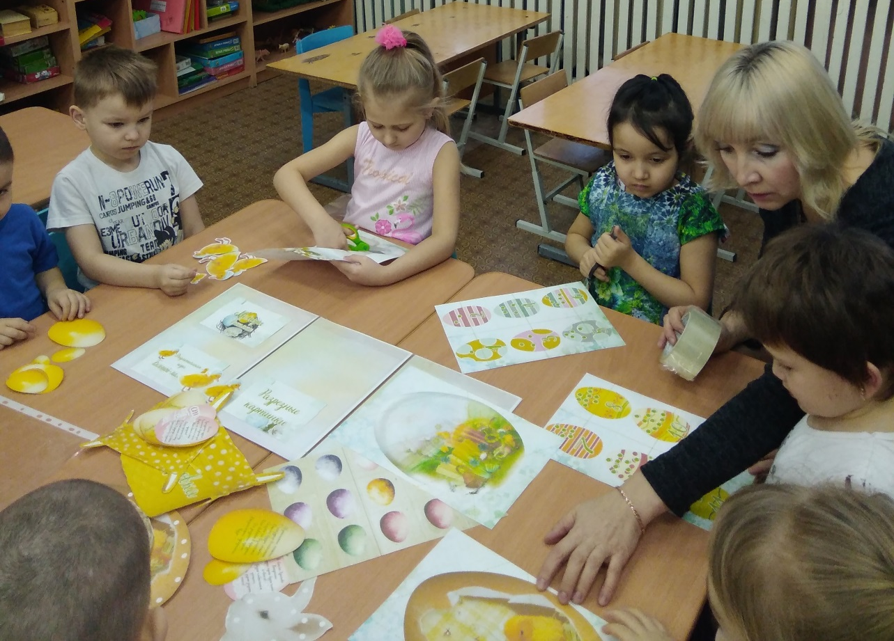
Когда ребенок сам действует с объектами, он лучше познает окружающий мир, поэтому приоритет в работе с детьми следует отдавать практическим методам обучения.
Объединяя обучение и воспитание в целостный образовательный процесс, лэпбук дает возможность педагогу построить деятельность на основе индивидуальных особенностей каждого ребенка, создать условия, при которых сам ребенок становится активным в выборе содержания своего образования.

Slide 8
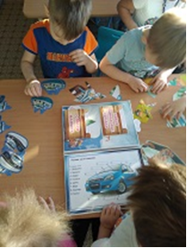
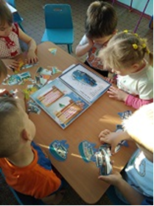
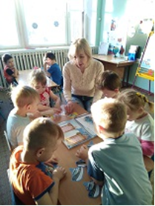

Slide 9
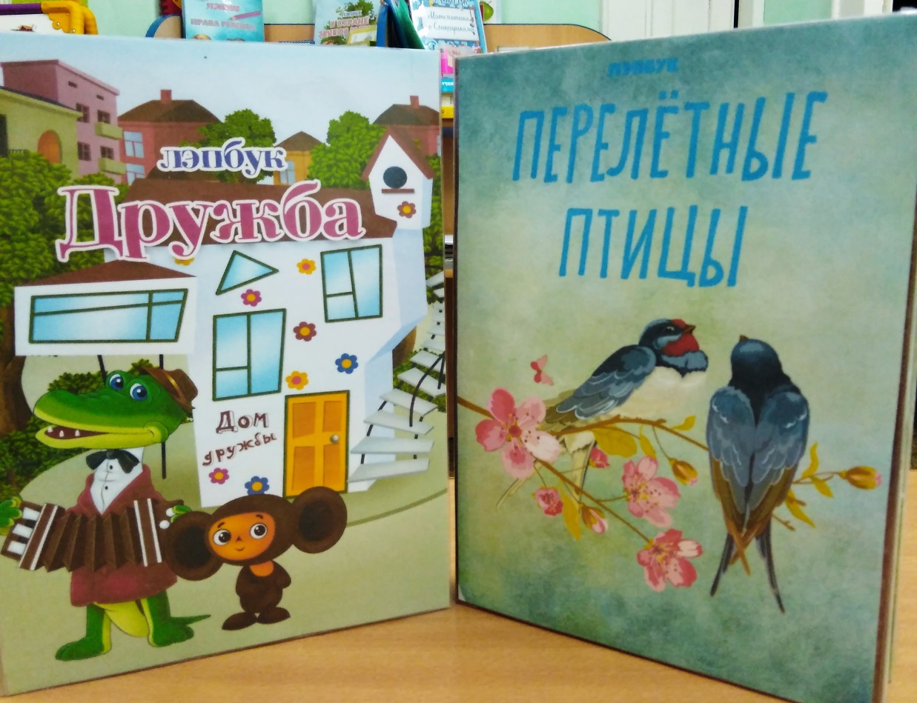
Использование лэпбука обеспечивает равенство возможностей, полноценное развитие каждого ребенка, независимо от места жительства, пола, национальности, языка, социального статуса, в том числе и для детей с особыми образовательными потребностями

Slide 10
Научной литературы по технологии «лепбук» на данный момент нет.
Авторы передового опыта дают разное толкование данной технологии: одни относят ее к игровой, другие к проектной, третьи – к исследовательской технологии. По всей видимости, это определяется от ведущей задачи работы с использованием лэпбука.
Татьяна Пироженко, автор адаптированной технологии лепбук в нашей стране, дает следующее определение этому термину – «это самодельная бумажная книжечка с кармашками, дверками, окошками, подвижными деталями, которые ребенок может доставать, перекладывать, складывать по своему усмотрению. В ней собирается материал по какой-то определенной теме. При этом лэпбук - это не просто поделка. Это заключительный этап самостоятельной исследовательской работы, которую ребенок проделал в ходе изучения данной темы.
Лэпбук отвечает требованиям ФГОС дошкольного образования к пространственной предметно-развивающей среде:
Работа с лэпбуком отвечает основным направлениям партнерской деятельности взрослого с детьми

Slide 11
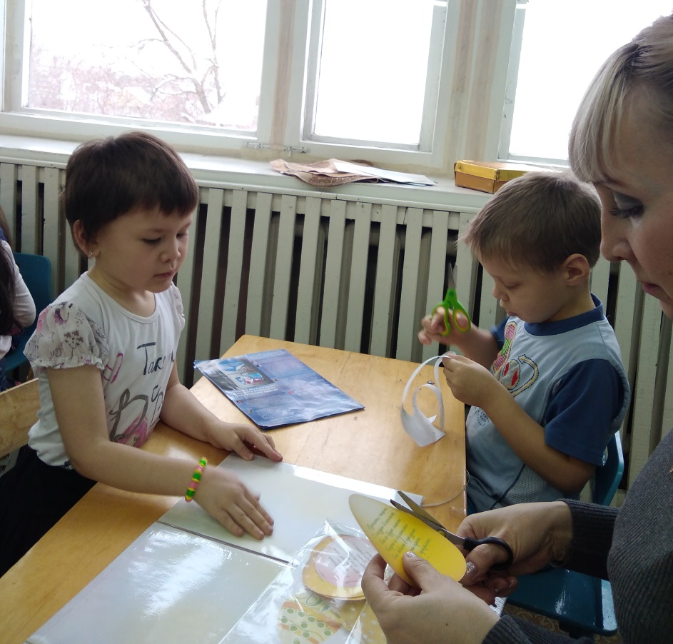
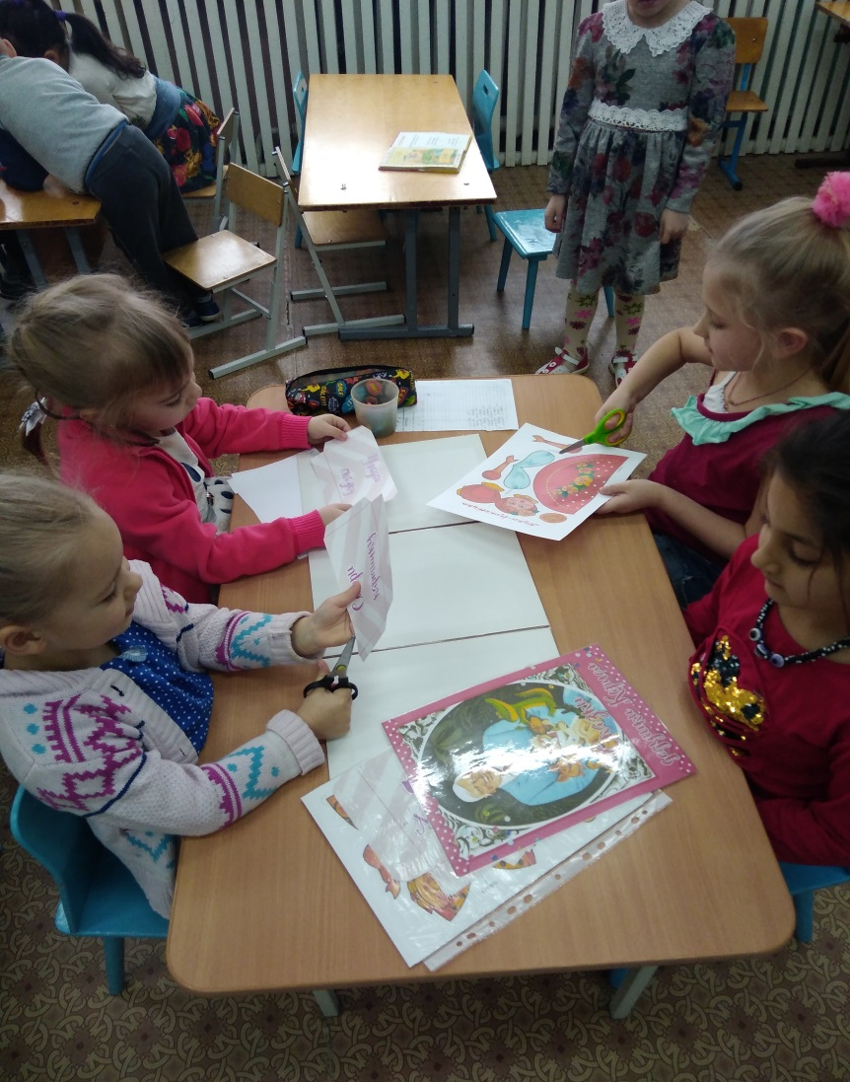
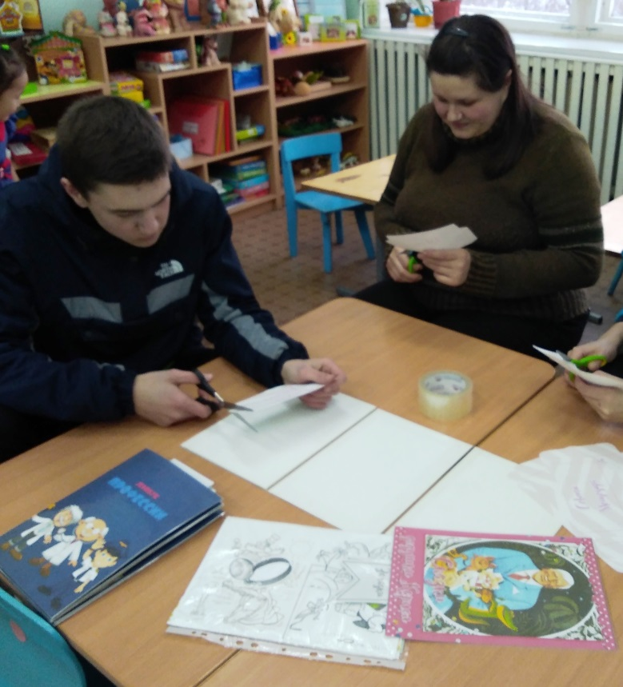
Совместная деятельность воспитателей, детей и родителей.

Slide 12
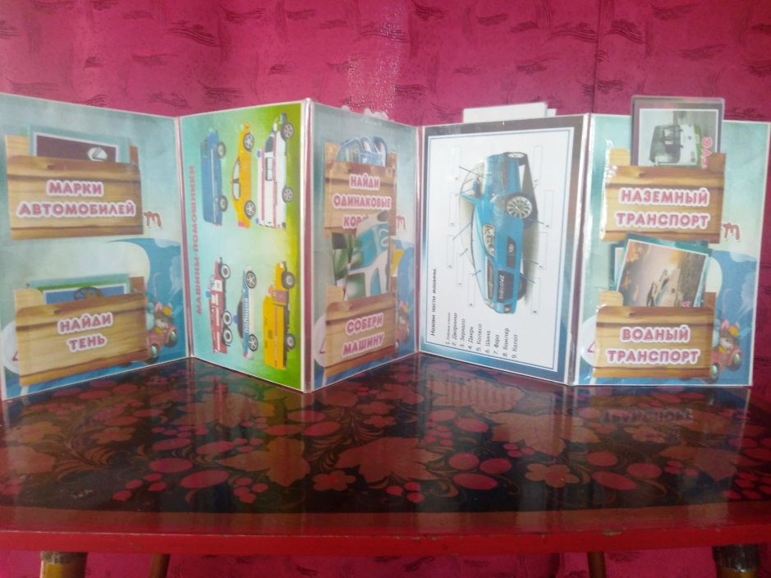
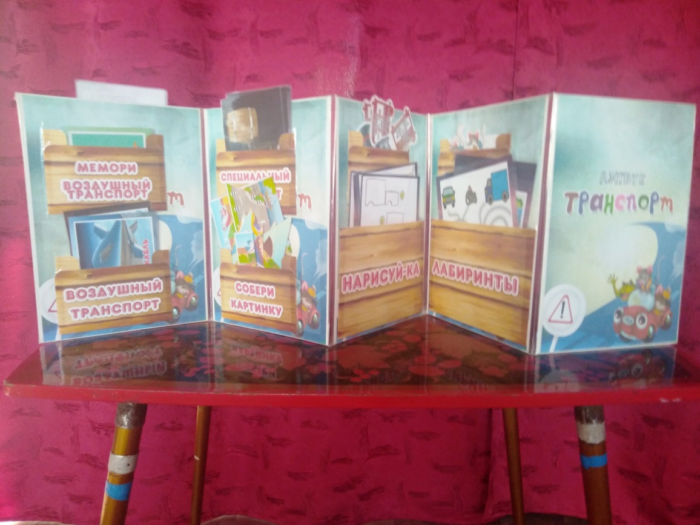

Slide 13
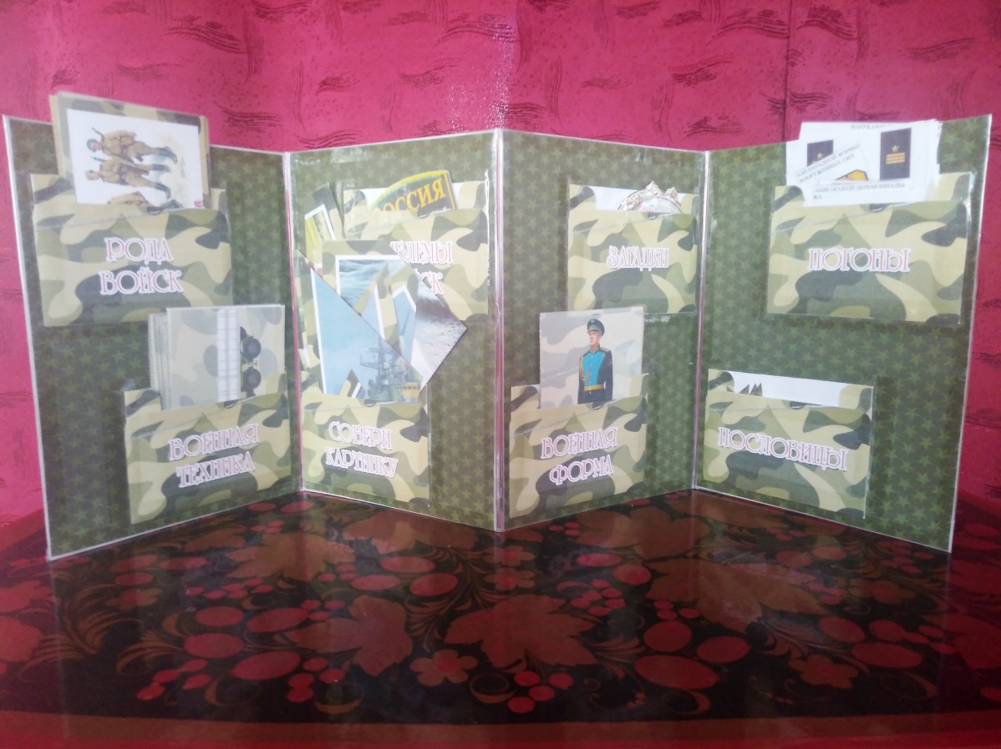
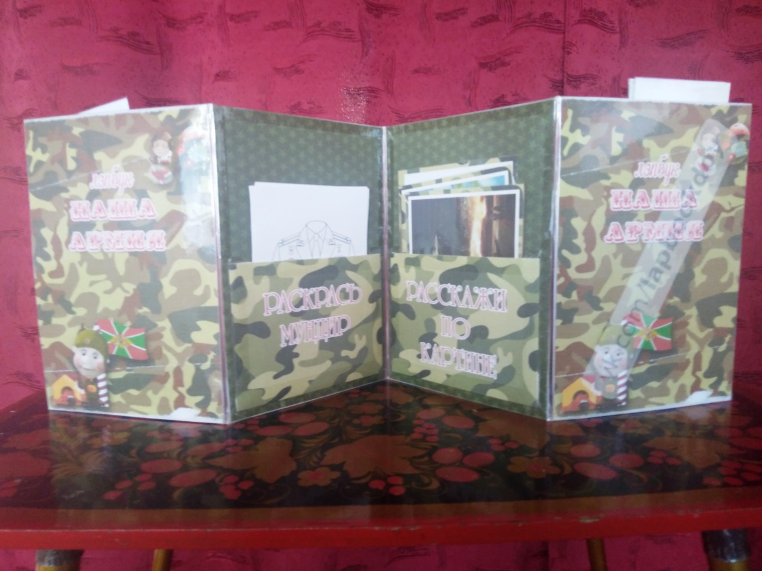
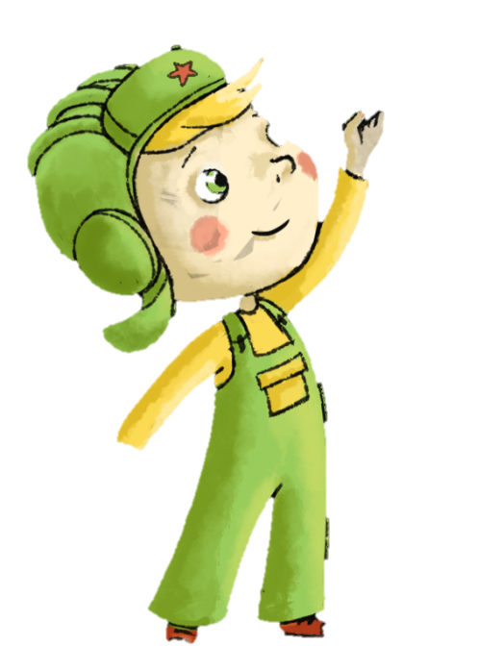

Slide 14
